Slide 1

СОСТАВЛЯЕМ ПРОГРАММУ ДЛЯ ШКОЛЬНОГО ЯЗЫКОВОГО ЛЕТНЕГО ЛАГЕРЯ
(НА ПРИМЕРЕ УЧЕБНЫХ ПОСОБИЙ ИЗДАТЕЛЬСТВА «ТИТУЛ»)
Казеичева Алёна Евгеньевна,
заместитель руководителя Центра образовательных программ
издательства “ТИТУЛ”, автор учебных пособий

Slide 2
Возраст учащихся в школьном лагере
В разных школьных лагерях разная верхняя возрастная планка, в некоторых принимают учащихся до 14 лет, в некоторых только до 12 лет.
В основном, школьный лагерь посещают учащиеся:
2 – 4 классов,
5 – 8 классов.

Slide 3
Популярные направления программ по иностранным языкам
Повторение изученного материала
Грамматика
Лексика
Чтение
Страноведение
Проекты по разным темам
Art занятия (музыка, творчество, театр)
Рассмотрим, что может включать в себя программа по каждой из представленных тематик.

Slide 4
Повторение изученного материала
Алфавит
Звуки, транскрипция
Лексика
Грамматика

Slide 5
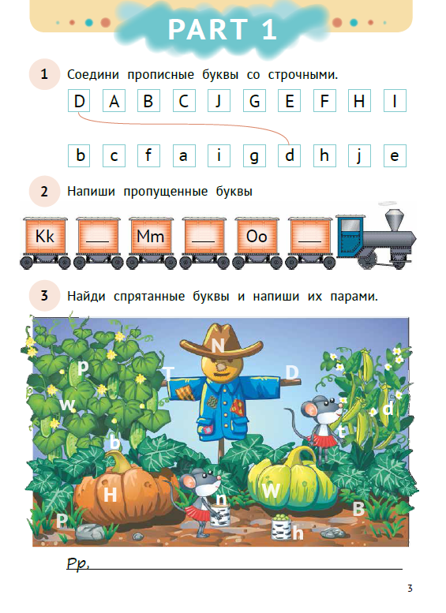


Slide 6
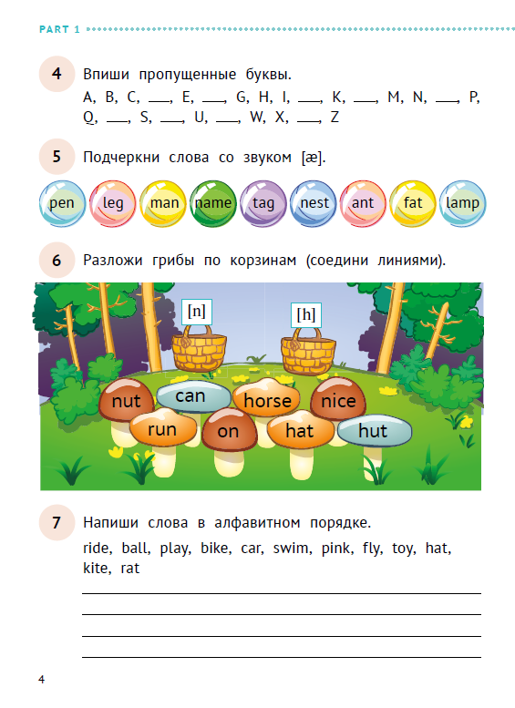

Slide 7
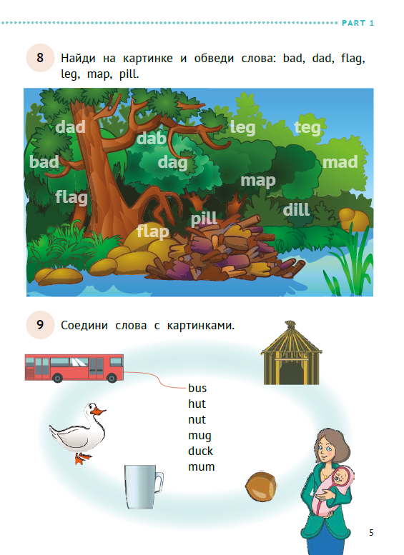

Slide 8
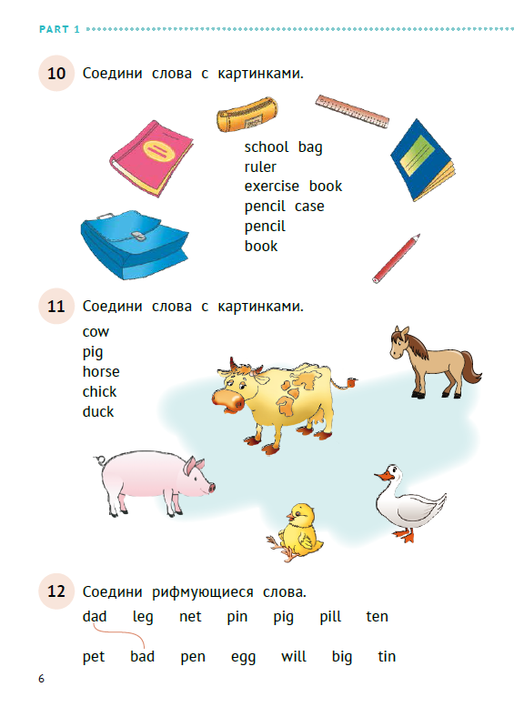

Slide 9
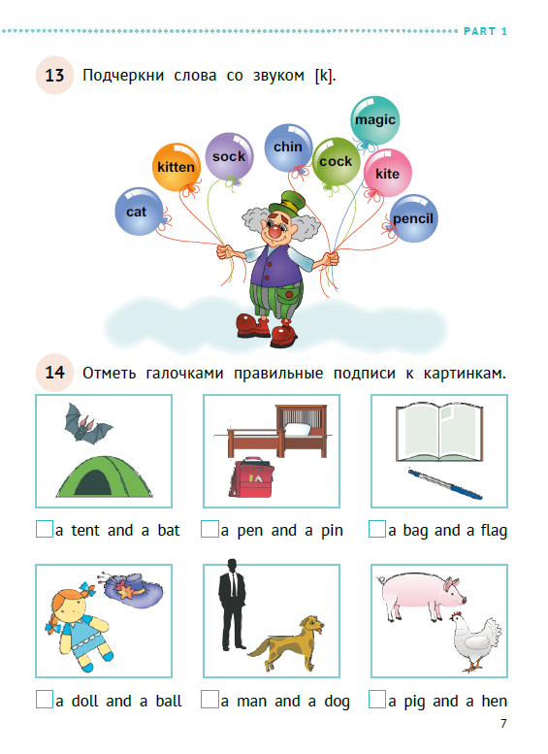

Slide 10

Лексические игры
Смешной рассказ (небылицы). На доске в столбик пишутся слова (5 – 10 слов). Задача учащихся – составить рассказ с этими словами не меняя их последовательность. Чем забавнее получится рассказ – тем лучше.
Ассоциации. Называется слово (или показывается предмет, или показывается карточка с картинкой). Учащимся нужно назвать как можно больше слов, которые ассоциируются с исходным словом. Например:
car, green, road, drive
и т.д.

Slide 11
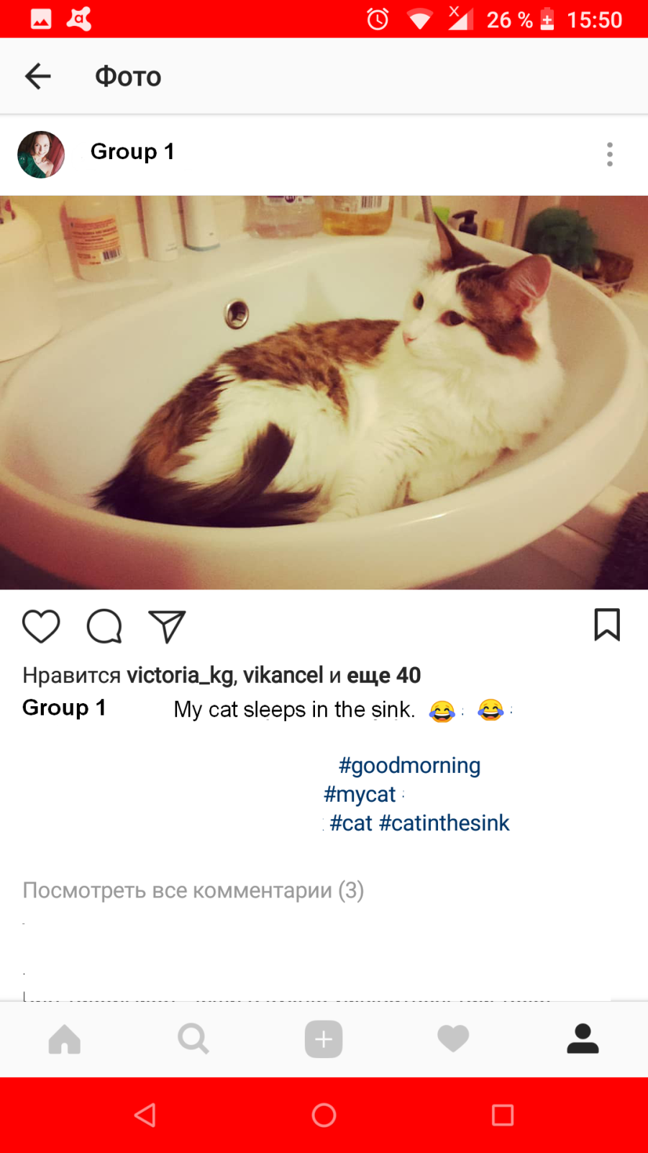
Лексические игры
Блоггеры (подойдет для учащихся с 4 класса). Создаем с учениками аккаунты в Инстаграм (или делимся на группы и у каждой группы свой аккаунт). Выкладываем фотографии и делаем к ним подписи на английском языке. Например
Давайте придумаем еще подписи и хештеги на английском к этой фотографии!

Slide 13

Чтение

Slide 14

Пособие состоит из 35 уроков, каждый из которых посвящен определенным буквам (буквосочетаниям) и звукам.
Последовательность уроков тщательно подбиралась, чтобы максимально эффективно и быстро научиться читать, а между делом запомнить весь английский алфавит и все 44 английских звука, а также знаки транскрипции этих звуков.

Slide 15
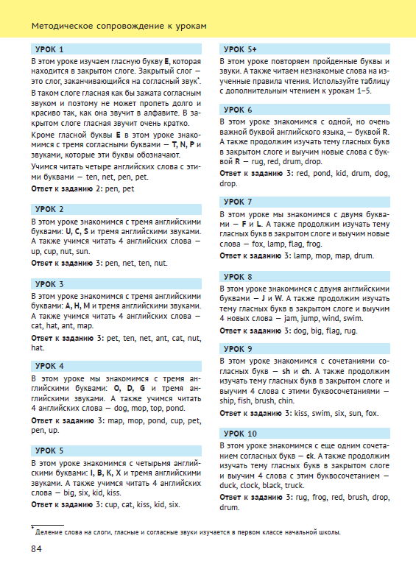
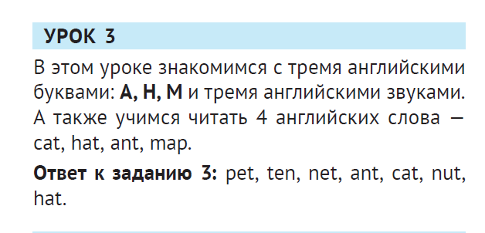

Slide 16
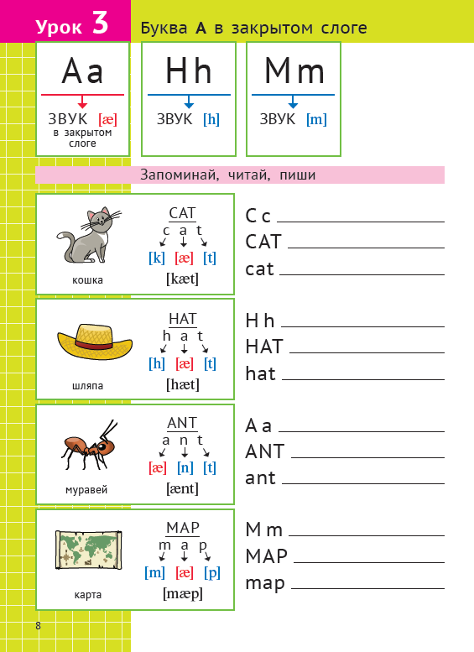

Slide 17
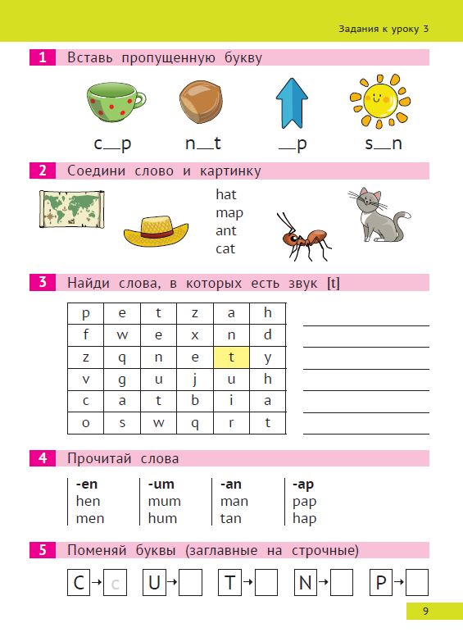

Slide 18
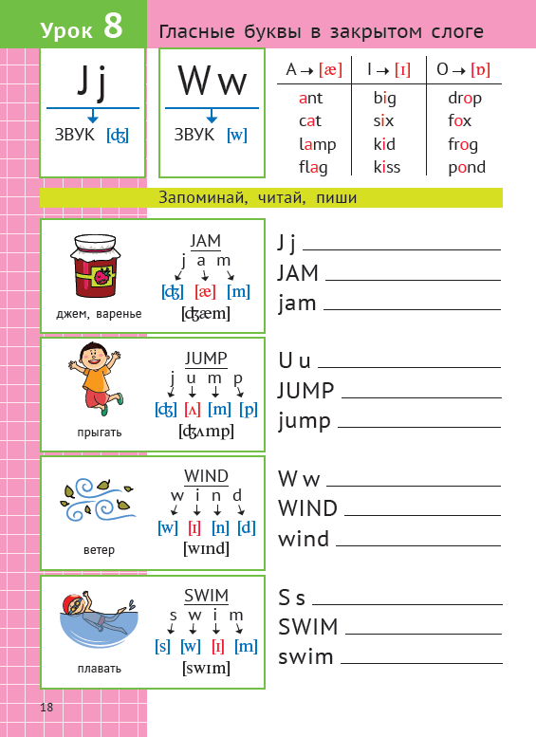
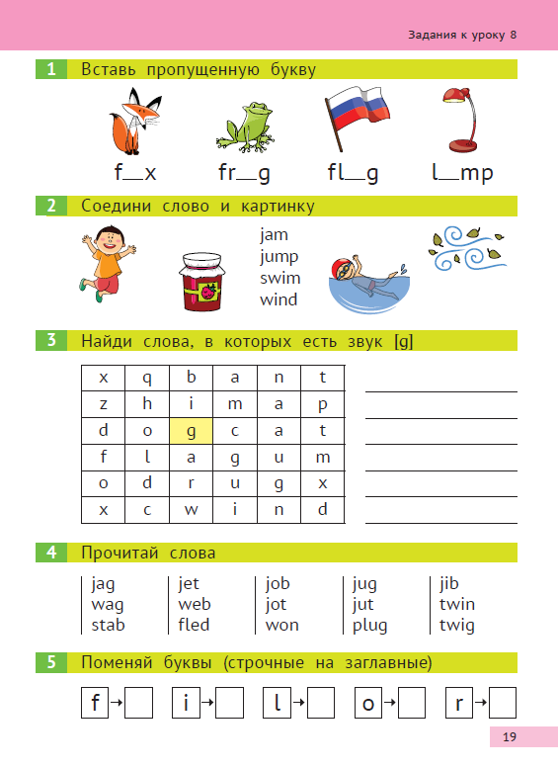
Яркое оформление, понятные иллюстрации

Slide 19
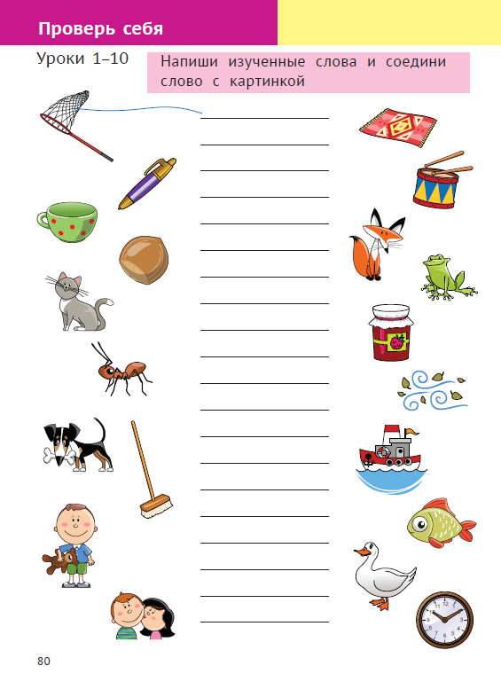
Словарные диктанты
с картинками

Slide 20

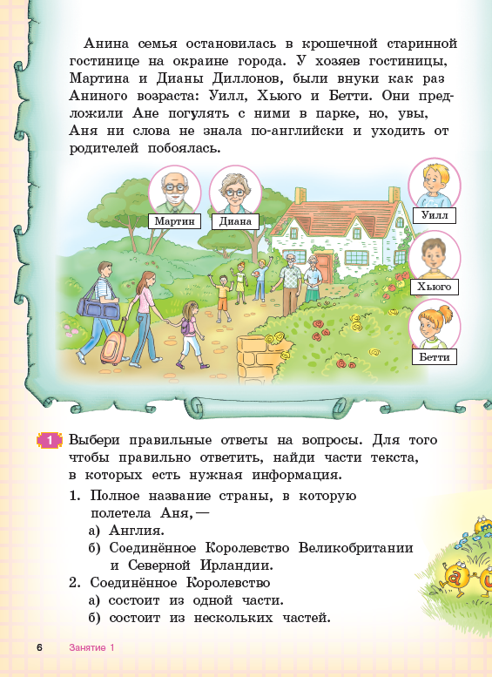
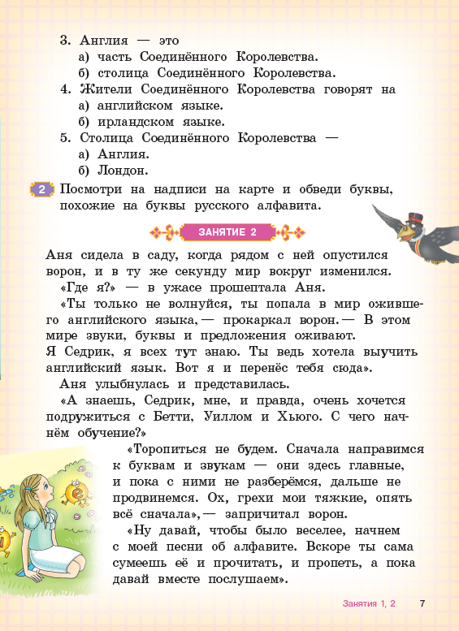

Slide 21
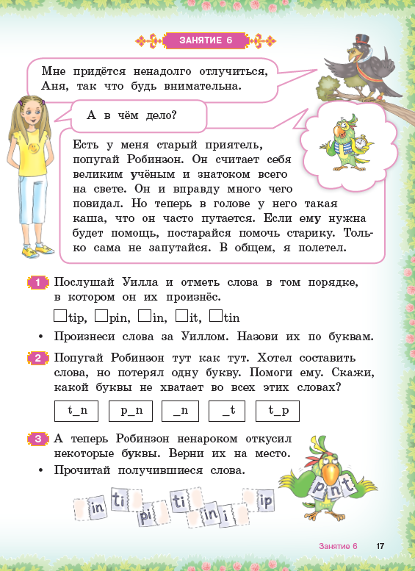

Slide 22
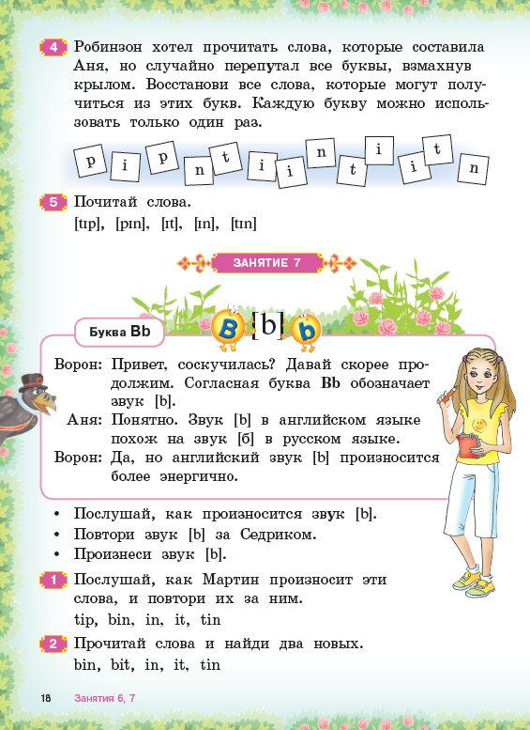

Slide 23
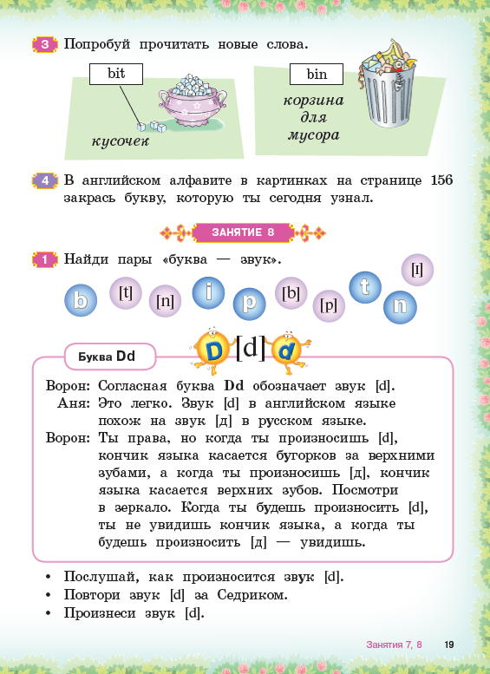

Slide 24

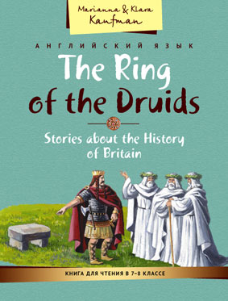
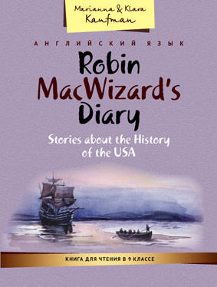
Reading club (Grades 5 – 9)

Slide 25
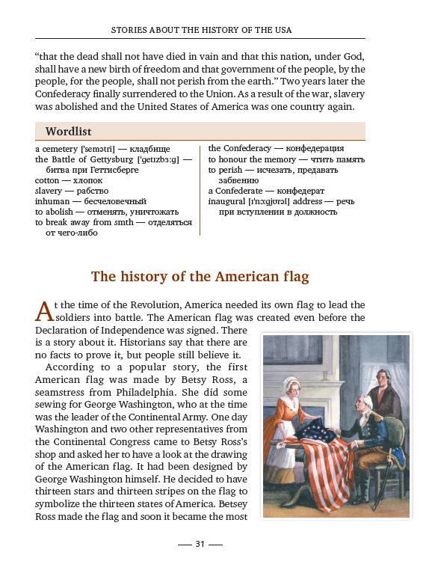

Slide 26
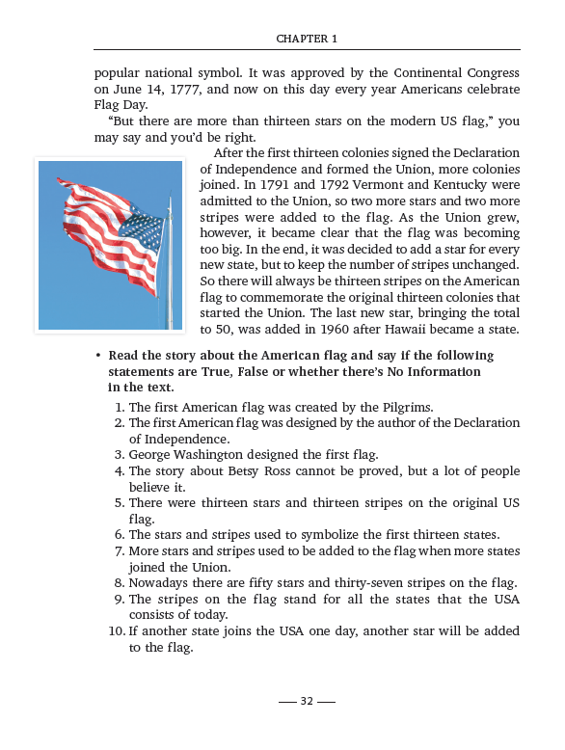

Slide 27







Slide 28
Разнообразие жанров
2-4 классы | 5-9 классы | 10-11 классы
Сказки Рассказы Пословицы, поговорки, скороговорки, загадки Комиксы Информационные тексты Стихи Инструкции Басни Легенды Письма | Сказки Мифы Легенды Басни Объявления Правила Инструкции Расписания Программы мероприятий Отрывки из художественных произведений (повестей, романов) Стихи Научно-популярные тексты (энциклопедические, журнальные) Вебсайты/вебстраницы | Интервью Словарные и энциклопедические статьи Рекламные тексты (буклеты, объявления) Биографии Отрывки из исторических произведений Отрывки из художественных произведений (повестей, романов) Научно-популярные статьи Вебсайты Драматургия Мемуары

Slide 29
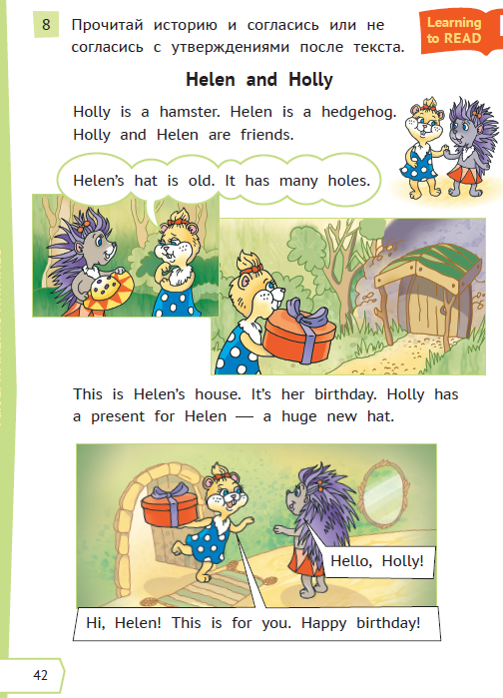
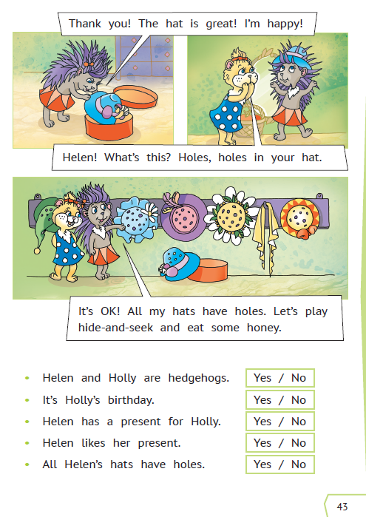

Slide 30
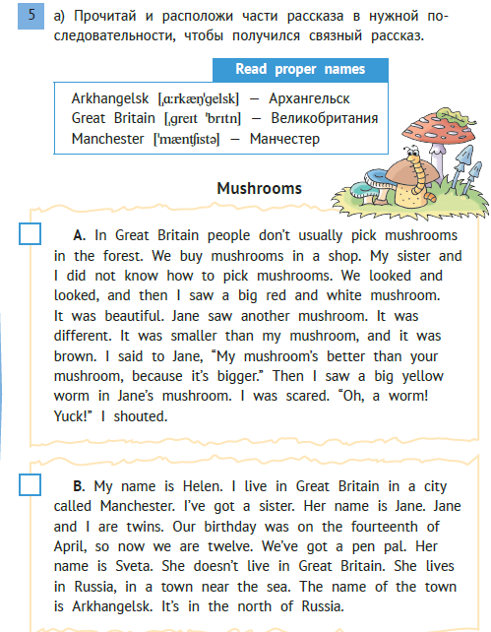
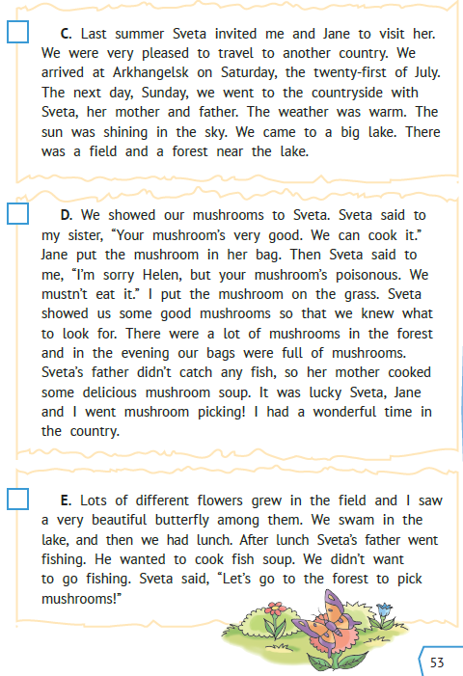

Slide 31
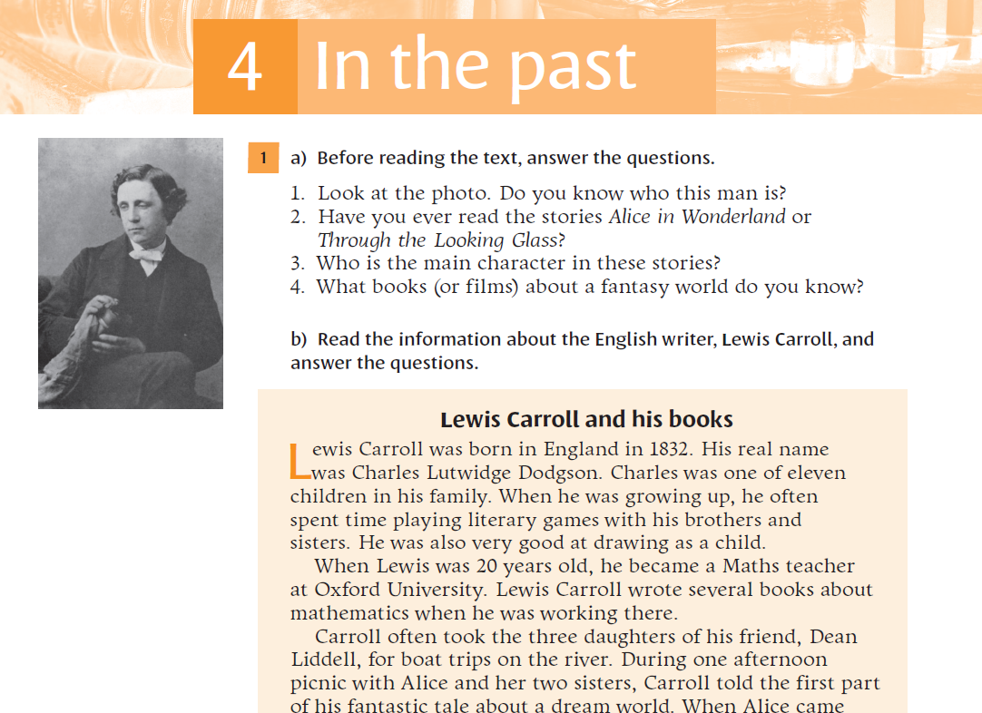

Slide 32
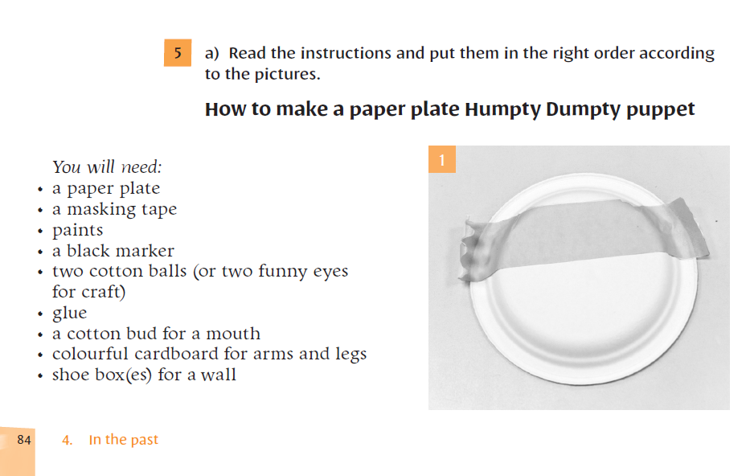

Slide 33

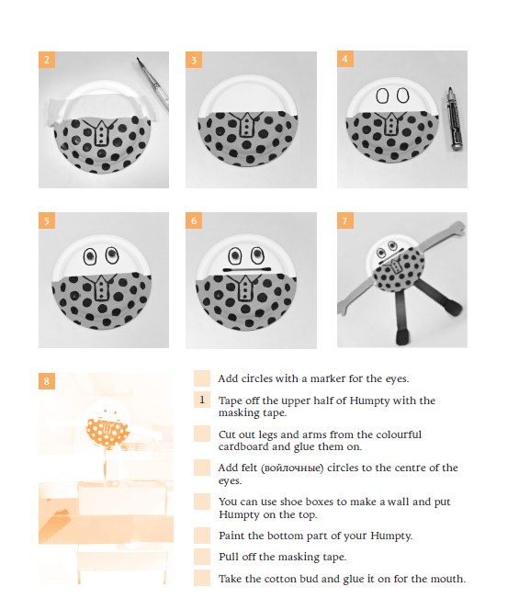

Slide 34

Страноведение

Slide 35

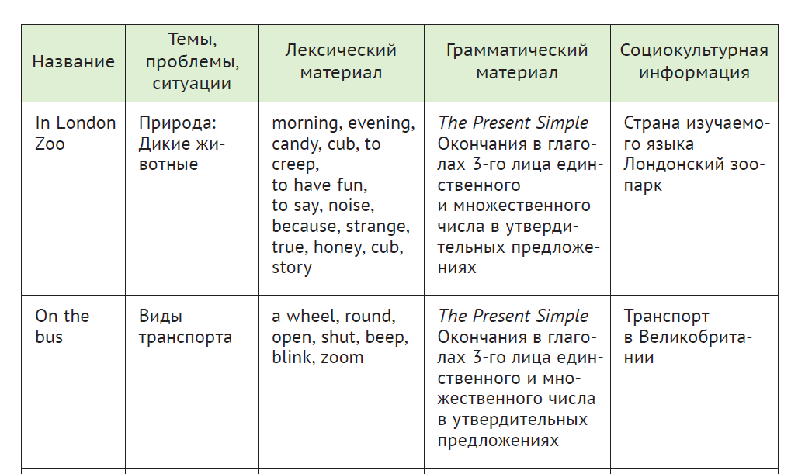

Slide 36
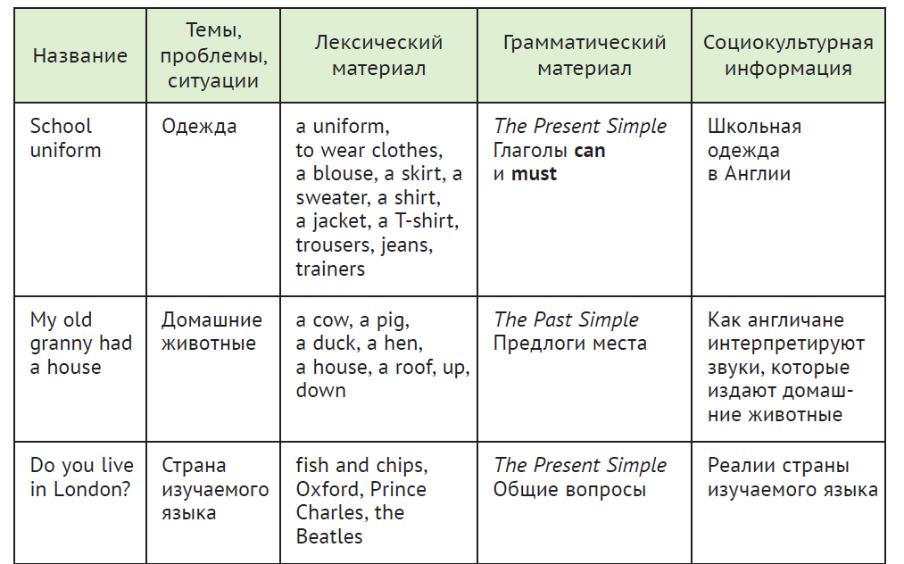

Slide 37
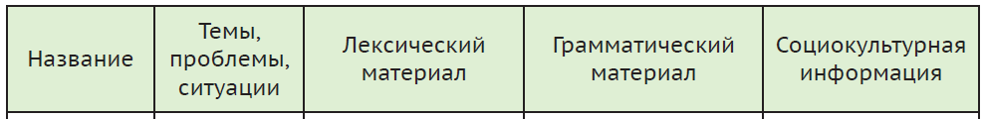
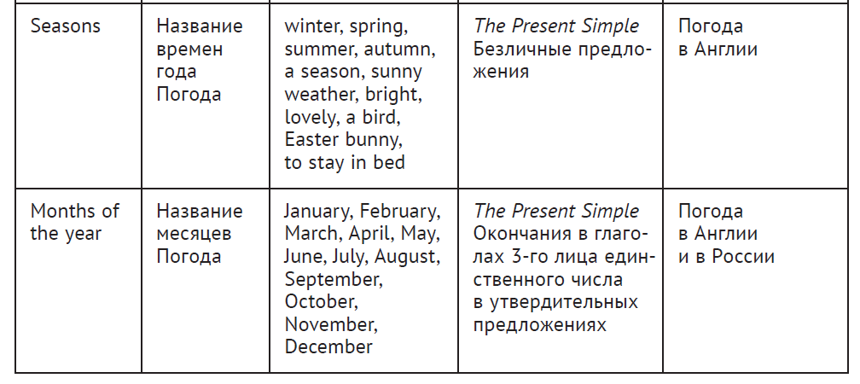

Slide 38

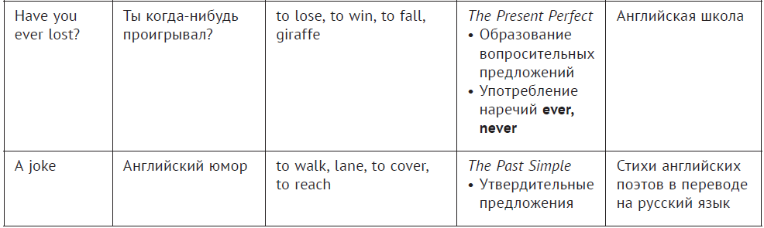
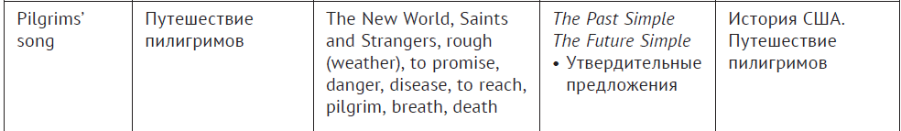

Slide 39
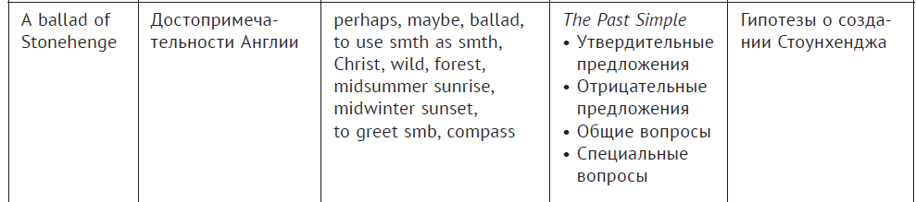

Slide 40
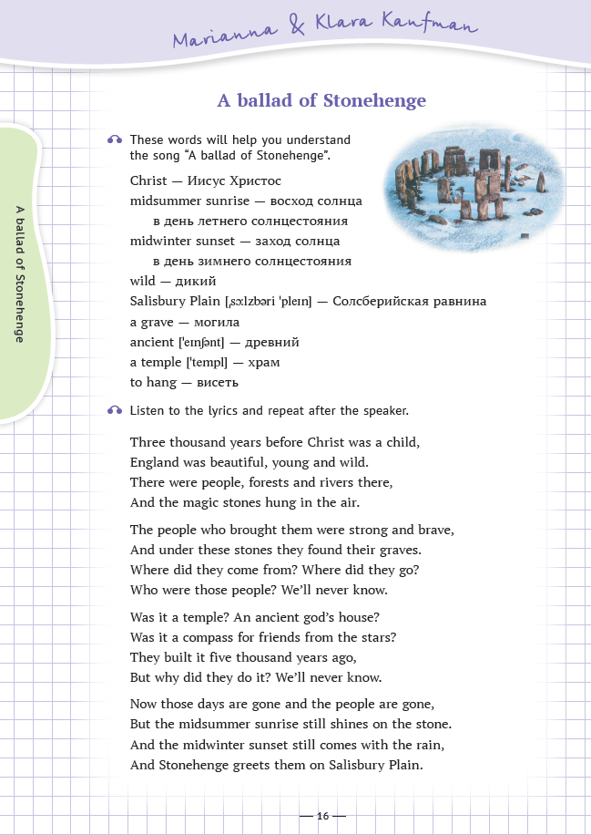
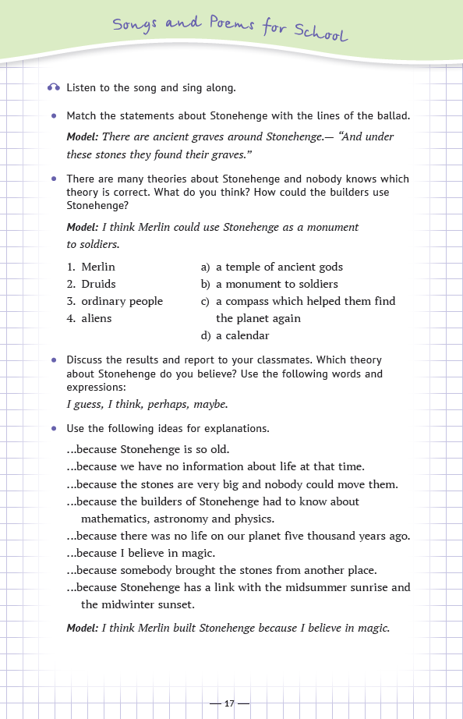

Slide 41
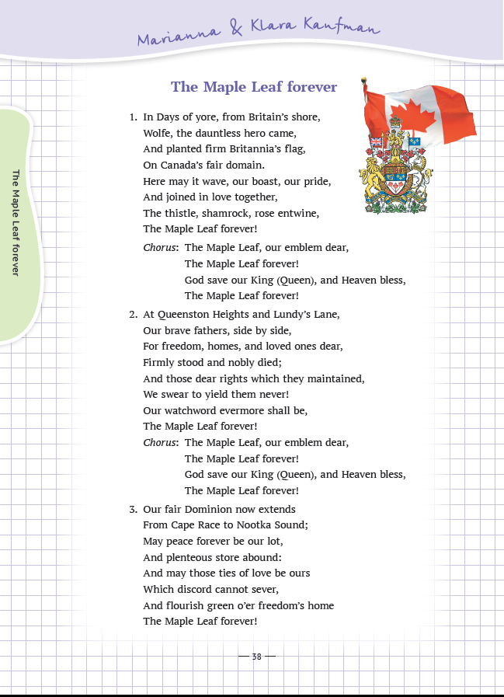
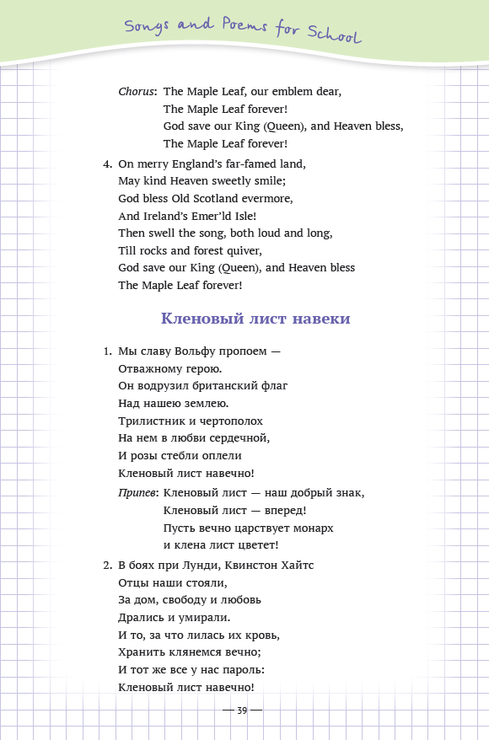

Slide 42

«Страницы британской истории»
(К.И.Кауфман, М.Ю.Кауфман)
Книга адресована учителям и учащимся массовой школы.
История Британии представлена последовательно в интересной и доступной форме, начиная с доисторических времен и заканчивая эпохой Тюдоров.
Учащимся 7 – 11 классов предоставляется возможность не только ознакомиться с историческими фактами, но и “погрузиться” в ту или иную историческую эпоху, прочитав простой и интересный рассказ, посвященный описываемым событиям.

Slide 43
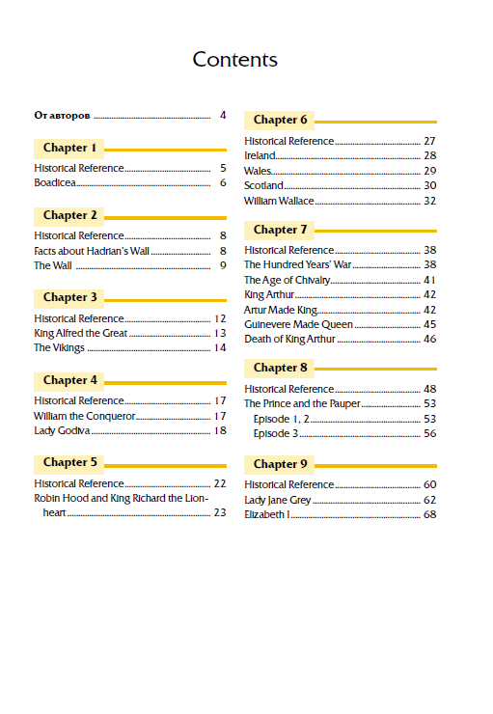

Slide 44
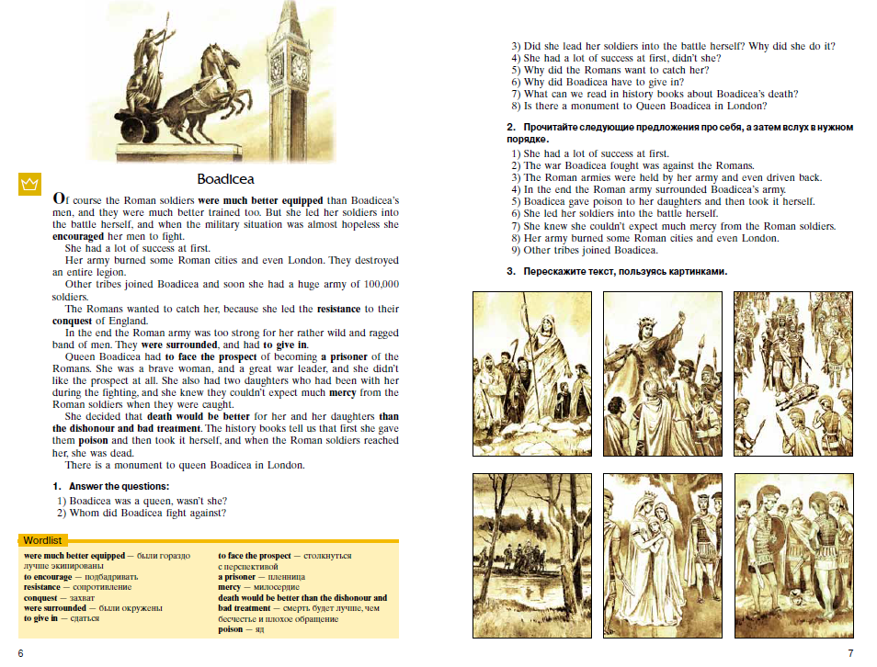

Slide 45
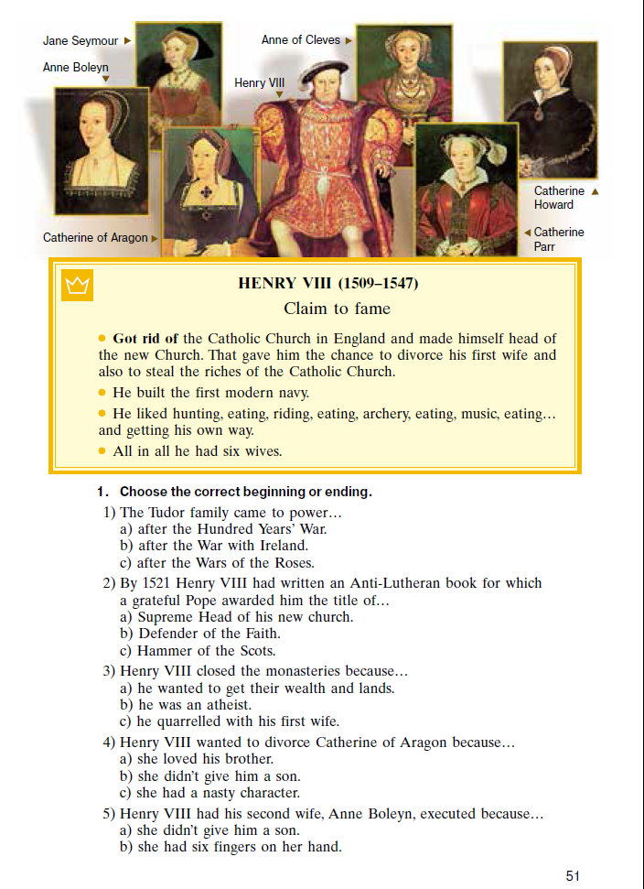

Slide 46
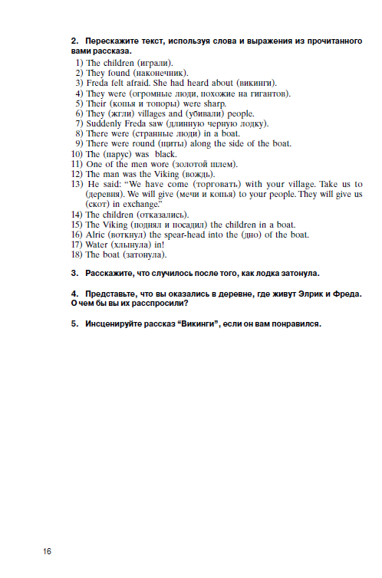

Slide 47
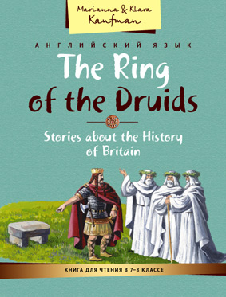
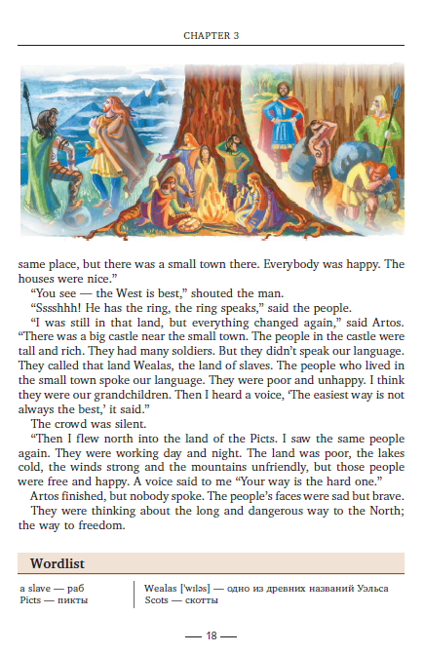
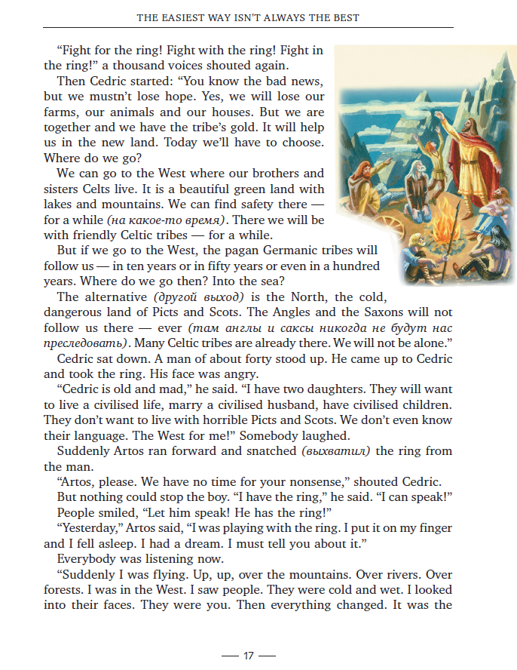

Slide 48
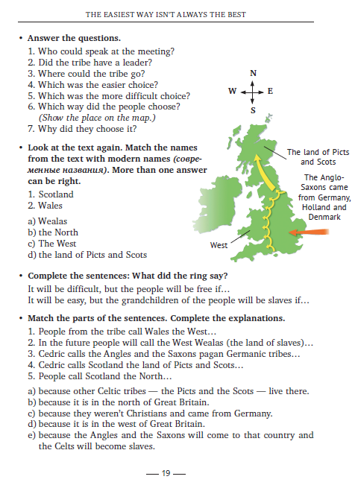
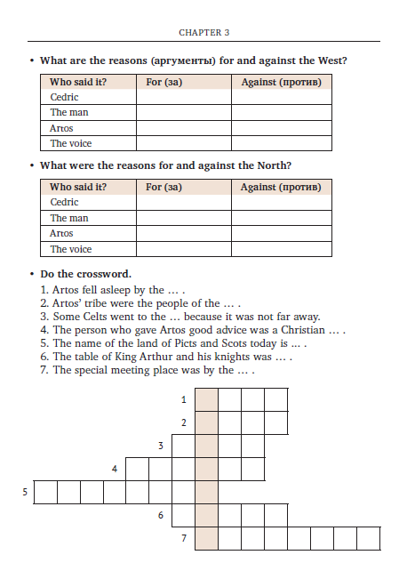

Slide 49

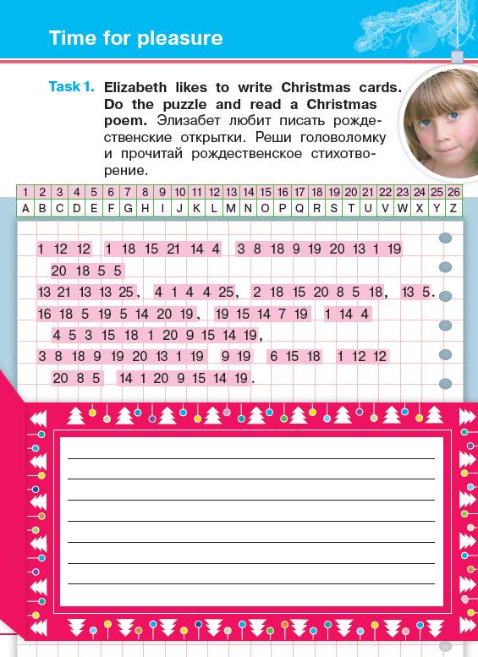


Slide 50




Slide 51



Slide 52



Slide 53

Кенсингтонский дворец

Slide 54


Slide 55


Slide 56
Бесплатные интернет-ресурсы
http://stream.webcams.travel/1237893506 - Сити: Blackfriars Bridge (online webcam)
http://thebayhotel.co.uk/live-view/ - online webcam in Cornwall, UK
http://www.chesterzoo.org/explore-the-zoo/attractions-and-exhibits/web-cams - penguins, giraffes, flamingos, bats from Chester Zoo (online webcams)
http://www.bbc.co.uk/schools/primaryhistory/famouspeople/ - famous people
http://www.bbc.co.uk/history/walk/games_index.shtml - history games
http://www.bbc.co.uk/history/interactive/games/dressing_up_f/index_embed.shtml - Tudors and Victorians: Dressing Up (game)
https://www.natgeokids.com/uk/discover/history/general-history/tudor-facts/ - ten terrific facts about the Tudors
https://www.natgeokids.com/uk/discover/history/monarchy/facts-about-the-queen-elizabeth-ii/ - 15 facts about the Queen
https://kids.usa.gov/three-branches-of-government/index.shtml - Three Branches Of Government (USA)
http://www.ducksters.com/history/native_americans.php - Educational articles for teachers, students, and schools about native American history

Slide 57

ART

Slide 58

Задание творческого характера

Slide 59


Задание творческого характера

Slide 60

Задание творческого характера

Slide 61


Решение проблем творческого и поискового характера

Slide 62

Развитие умений анализа и синтеза, творческих способностей, креативности, вероятностного прогнозирования

Slide 63

Фотография педагога-апробатора книги "Метапредметный портфель ученика 4 класса" Сутягиной Надежды Геннадьевны, учителя английского языка МОУ Ильинская СОШ, с. Ильинское, Кимрского района, Тверской области.

Slide 64

Фотография апробатора книги "Метапредметный портфель ученика 4 класса", учителя английского языка из Архангельской области, Зайцевой Алёны Владимировны

Slide 65

Фотография апробатора книги "Метапредметный портфель ученика 4 класса", учителя английского языка из Архангельской области, Зайцевой Алёны Владимировны

Slide 66


Решение проблем творческого и поискового характера

Slide 67

Песни и стихи
Аудиоприложения
к книгам:
http://audio.neteducom.com/books/16/
http://audio.neteducom.com/books/17/

Slide 68


Песня

Slide 69
Песни

Slide 70

Песня

Slide 71

Стихотворение

Slide 72

Стихотворение

Slide 73
Итоги:
Возраст учащихся в школьном лагере везде разный, верхняя планка от 12 до 14 лет. То есть при составлении программы нужно точно знать, как будут организованы группы, которые будут посещать кружок. Если это смешанные группы, то материал должен быть подобран в соответствии с возрастом учащихся.
Программа для школьного лагеря может быть составлена по таким направлениям как: повторение изученного материала (грамматики, лексики, фонетики), чтение, страноведение, творчество.
Главное, чтобы учащимся было интересно посещать ваш кружок во время летнего лагеря!

Slide 74

КОНКУРС!

Slide 75

КОНКУРС!

Slide 76



Наш сайт
www.titul.ru
Интернет-магазин «Титул»
https://www.englishteachers.ru/shop
«ТИТУЛ» в социальных сетях
ВКонтакте - http://vk.com/titulpublishers
Facebook - https://www.facebook.com/titulpublishers
Instagram - @titulpublishers
#издательствотитул
#titulpublishers

